Slide 1
INSULINOTHERAPIE
CHEZ LE PATIENT DIABETIQUE De TYPE 2
INITIATION DU TRAITEMENT et INTENSIFICATION
De la théorie à la pratique
-Prise en compte du vécu du patient et du médecin-
DR JUGIE RONGIER ANNE SOPHIE
Endocrinologue
BUSSY ST GEORGES

Slide 2
INDICATION DU PASSAGE a L’INSULINE
CHEZ UN PATIENT DT2
Evolution de la maladie malgré le suivi des mesures hygiénodiététiques avec une
HbA1C > à l’objectif pour Un patient donné.
HbA1C > 10 % avec des G > 3g / l
CI aux ADO ( altération de la fonction rénale
avec un DFG< 30 ml /min )
Insulinorequérance
DT1 Lent

Slide 3
l’UKPDS: contrôle glycémique ⇒ réduction des complications
Réduction
d’ HbA_{1C}
Réduction du risque
1%
-21%
Décès liés au diabète
Infarctus du myocarde
-14%
-37%
Complications microvasculaires
*
UKPDS 35. BMJ 2000; 321: 405-12
Notes:
Lessons from UKPDS: better control means fewer complications
The UKPDS has proven beyond doubt that intensive glycaemic control is strongly associated with significant clinical benefits for patients with type 2 diabetes. In an epidemiological analysis of the UKPDS cohort every 1% decrease in HbA_{1C} was associated with clinically important reductions in the incidence of
diabetes-related death (⬇ 21%)
myocardial infarction (⬇ 14%)
microvascular complications (⬇ 37%)
peripheral vascular disease (⬇ 43%)
There is no lower limit beyond which reductions in HbA_{1C} cease to be of benefit. Taking diabetes-related death as an example, this means that:
⬇ HbA_{1C} of 2% delivers a 42% reduction in risk
⬇ HbA_{1C} of 3% delivers a 63% reduction in risk, and so on.
Therefore, the greater the reduction in HbA_{1C}, the greater the protection against complications.
Stratton MI Adler AI, Neil AW, Matthews DR, Manley SE, Cull CA, et al. Association of glycaemia with macrovascular and microvascular complications of type 2 diabetes (UKPDS 35): prospective observational study. BMJ 2000;321:405-12.

Slide 4
PREVENTION DES COMPLICATIONS MICROANGIOPATHIQUES
HbA_{1C < 7 %}
*
UKPDS 35. BMJ 2000; 321: 405-12
Notes:
Lessons from UKPDS: better control means fewer complications
The UKPDS has proven beyond doubt that intensive glycaemic control is strongly associated with significant clinical benefits for patients with type 2 diabetes. In an epidemiological analysis of the UKPDS cohort every 1% decrease in HbA_{1C} was associated with clinically important reductions in the incidence of
diabetes-related death (⬇ 21%)
myocardial infarction (⬇ 14%)
microvascular complications (⬇ 37%)
peripheral vascular disease (⬇ 43%)
There is no lower limit beyond which reductions in HbA_{1C} cease to be of benefit. Taking diabetes-related death as an example, this means that:
⬇ HbA_{1C} of 2% delivers a 42% reduction in risk
⬇ HbA_{1C} of 3% delivers a 63% reduction in risk, and so on.
Therefore, the greater the reduction in HbA_{1C}, the greater the protection against complications.
Stratton MI Adler AI, Neil AW, Matthews DR, Manley SE, Cull CA, et al. Association of glycaemia with macrovascular and microvascular complications of type 2 diabetes (UKPDS 35): prospective observational study. BMJ 2000;321:405-12.

Slide 5
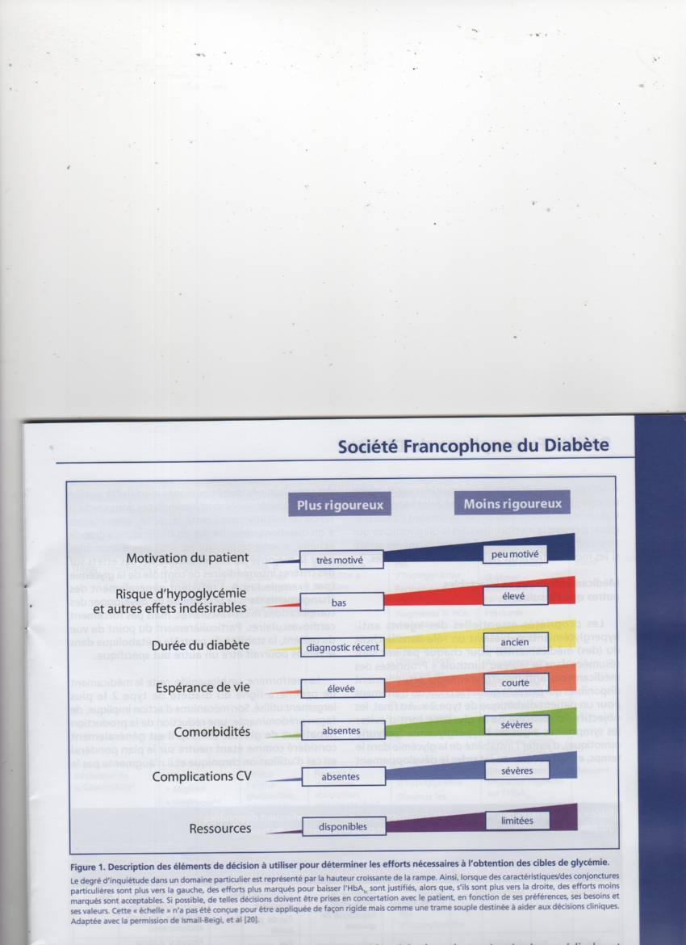
Notes:
Les RECO ADA EASD 2012 mettaient l’accent sur une prise en charge personnalisée en fonction de 7 items:
ça a l’aire simple comme ça , plus simples que les algorythmes habituels , mais en pratique?
la situation d’un patient à un temps T est t elle le meme ne serait ce qu’un mois plus tard .
Il faut donc sans cesse adapter les traitements en fonctions des événements intercurrents. Et si un algorythme suffisait à prendre une décision thérapeutique alors un ordianteur suffirait à la place du médecin … rêve pour certains …. Cauchemard pour les autres!
Au cours ‘un colloque un patron à dit qu’il demandait a ses internes de bien lire les reco , bien les connaître puis de les oublier … au moment ou ils avaient en face d’eux un patient .
Les reco permettent aux décideurs qui n’ont pas d’expérience clinique de formater les patients les mettre dasn des ases …Nous savons tous que ce n’ets pas si simple .

Slide 6
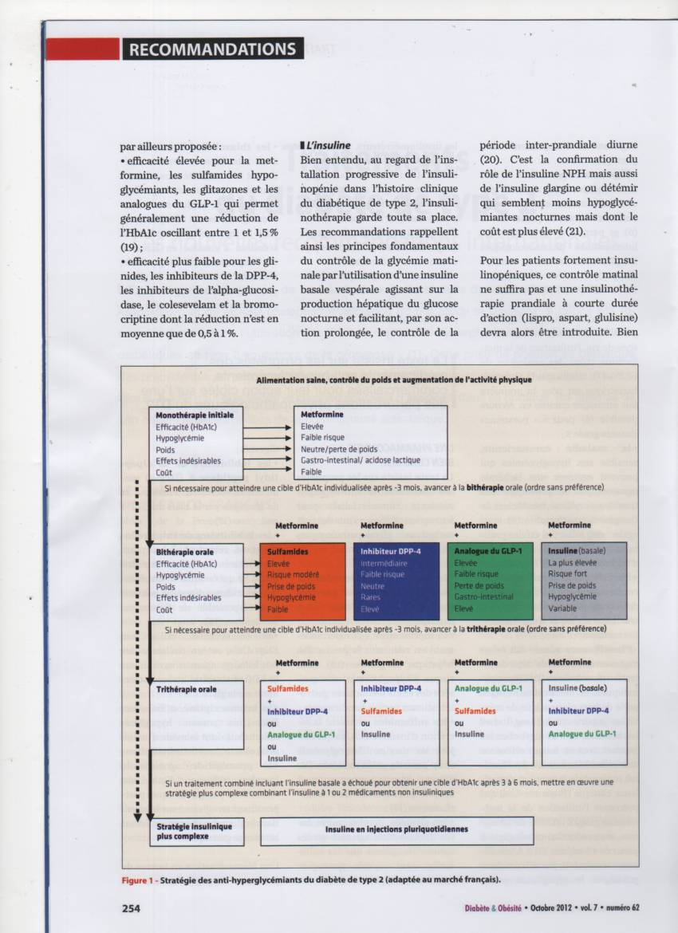
Notes:
Dans les reco ADA EASD la place était faite à toutes les molécules , les anciennes et les nouvelles

Slide 7
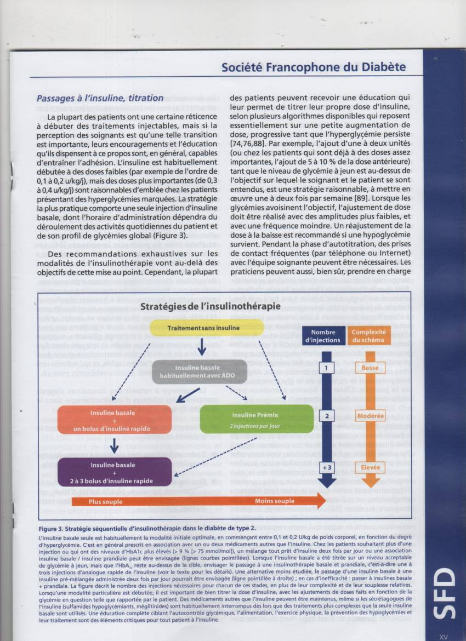

Slide 8
RECO HAS 2013
Objectifs d’ HbA1C
HbA1C
DT2 récent , non compliqué <6,5%
DT2 Cc CV stable non évolutive, DFG 30 -60 ml /min <7%
DT2 > 10 ans et complications évolutives <8%
DT2 du sujet agé polypathologique dépendant <9%
Notes:
Là ou tout le monde s’accorde à peu près c’est sur l’objectif de l’HbA1C
Mais enfait c’est ce que l’on faisait déjà depuis longtemps.

Slide 9
HAS
Profil du patient |  | HbA1c cible
Cas général | La plupart des patients avec DT2 | ≤ 7 %
 | DT2 nouvellement diagnostiqué, dont l’espérance de vie est > 15 ans et sans antécédent cardio-vasculaire | ≤ 6,5 %¹
 | DT2 : avec comorbidité grave avérée et/ou une espérance de vie limitée (< 5 ans) ou avec des complications macrovasculaires évoluées ou ayant une longue durée d’évolution du diabète (> 10 ans) et pour lesquels la cible de 7 % s’avère difficile à atteindre car l’intensification médicamenteuse provoque des hypoglycémies sévères | ≤ 8 %
Personnes âgées | Dites « vigoureuses » dont l’espérance de vie est jugée satisfaisante | ≤ 7 %
 | Dites « fragiles », à l’état de santé intermédiaire et à risque de basculer dans la catégorie des malades | ≤ 8 %
 | Dites « malades », dépendantes, en mauvais état de santé en raison d’une polypathologie chronique évoluée génératrice de handicaps et d’un isolement social | < 9 % et/ou glycémies capillaires préprandiales entre 1 et 2 g/l
Patients avec antécédents (ATCD) cardio- vasculaires | Patients avec ATCD de complication macrovasculaire considérée comme non évoluée | ≤ 7 %
 | Patients avec ATCD de complication macrovasculaire considérée comme évoluée : infarctus du myocarde (IDM) avec insuffisance cardiaque atteinte coronarienne sévère (tronc commun ou atteinte tritronculaire ou atteinte de l’interventriculaire antérieur [IVA] proximal) atteinte polyartérielle (au moins deux territoires artériels symptomatiques) artériopathie oblitérante des membres inférieurs (AOMI) symptomatique accident vasculaire cérébral récent (< 6 mois) | ≤ 8 %
Patients avec insuffisance rénale chronique (IRC) | IRC modérée (stades 3A² et 3B) | ≤ 7 %
 | IRC sévère ou terminale (stades 4 et 5) | ≤ 8 %
Patientes enceintes ou envisageant de l’être | Avant d’envisager la grossesse
 | < 6,5 %
 | < 6,5 % et glycémies < 0,95 g/l à jeun et < 1,20 g/l en post- prandial à 2 heures

Slide 10
Profil du patient |  | HbA1c cible
Cas général | La plupart des patients avec DT2 | ≤ 7 %
 | DT2 nouvellement diagnostiqué, dont l’espérance de vie est > 15 ans et sans antécédent cardio-vasculaire | ≤ 6,5 %¹
 | DT2 : avec comorbidité grave avérée et/ou une espérance de vie limitée (< 5 ans) ou avec des complications macrovasculaires évoluées ou ayant une longue durée d’évolution du diabète (> 10 ans) et pour lesquels la cible de 7 % s’avère difficile à atteindre car l’intensification médicamenteuse provoque des hypoglycémies sévères | ≤ 8 %
Personnes âgées | Dites « vigoureuses » dont l’espérance de vie est jugée satisfaisante | ≤ 7 %
 | Dites « fragiles », à l’état de santé intermédiaire et à risque de basculer dans la catégorie des malades | ≤ 8 %
 | Dites « malades », dépendantes, en mauvais état de santé en raison d’une polypathologie chronique évoluée génératrice de handicaps et d’un isolement social | < 9 % et/ou glycémies capillaires préprandiales entre 1 et 2 g/l
Patients avec antécédents (ATCD) cardio- vasculaires | Patients avec ATCD de complication macrovasculaire considérée comme non évoluée | ≤ 7 %
 | Patients avec ATCD de complication macrovasculaire considérée comme évoluée : infarctus du myocarde (IDM) avec insuffisance cardiaque atteinte coronarienne sévère (tronc commun ou atteinte tritronculaire ou atteinte de l’interventriculaire antérieur [IVA] proximal) atteinte polyartérielle (au moins deux territoires artériels symptomatiques) artériopathie oblitérante des membres inférieurs (AOMI) symptomatique accident vasculaire cérébral récent (< 6 mois) | ≤ 8 %
Patients avec insuffisance rénale chronique (IRC) | IRC modérée (stades 3A² et 3B) | ≤ 7 %
 | IRC sévère ou terminale (stades 4 et 5) | ≤ 8 %
Patientes enceintes ou envisageant de l’être | Avant d’envisager la grossesse
 | < 6,5 %
 | < 6,5 % et glycémies < 0,95 g/l à jeun et < 1,20 g/l en post- prandial à 2 heures
HAS
¹ Sous réserve d’être atteint par la mise en œuvre ou le renforcement des mesures hygiéno-diététiques puis, en cas d’échec, par une monothérapie orale (metformine, voire inhibiteurs des alphaglucosidases)
² Stades 3A : DFG entre 45 et 59 ml/min/1,73 m², 3B : DFG entre 30 et 44 ml/min/1,73 m², stades 4 : entre 15 et 29 ml/min/1,73 m² et 5 : < 15 ml/min/1,73 m²

Slide 11
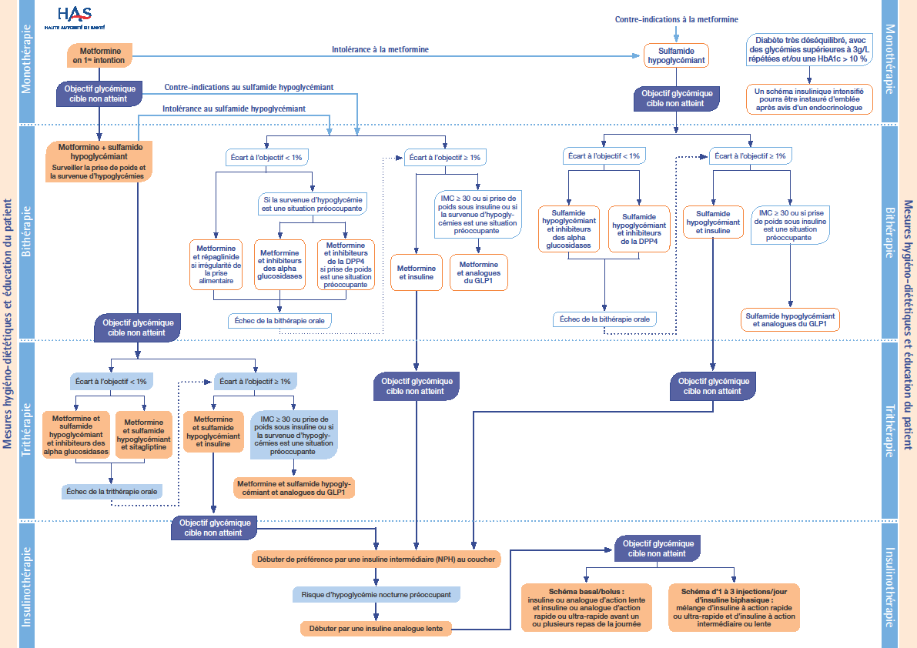
HAS

Slide 12
PHYSIOPATHOLOGIE DU DT2
1-INSULINORESISTANCE (altération de la GPP)
2-CARENCE INSULINIQUE
RELATIVE puis ABSOLUE(INSULINOREQUERANCE)
  Elévation progressive de la GAJ > 1,20g/l ( les G de fin d’après midi restent < 1,20g / l)
  Élévation de la GAJ est due à une augmentation de la production hépatique de glucose secondaire à la carence insulinique et l’augmentation des AGL dans le foie augmentent la néoglucogénèse.
  Quand la GAJ reste> 1,6g / l malgré tous les efforts diététiques et sous les autres traitements antidiabétiques à doses maximales et que l’HbA1C reste > à l’objectif fixé pour CE patient : il faut envisager l’insulinothérapie .

Slide 13
Notes:
Grimaldi :
Le diabète de type 2 associe 2 anomalies:
D’une part une insulinorésistance, d’autre part une carence insulinique d’abord relative puis absolue.
Evolution progressive ineluctable du diabète vers l’aggravation avec une augmentation de l’HbA1C de 0,2 point /an malgré le TTT.
Ceci est du a l’aggravation de la carence insulinosecrétoire.
Augmentation de la glycémie à jeun due a une augmentation de la production hépatique de glucose secondaire à la carence en insuline et a l’augmentation des acides gras libres emballant la néoglucogénèse.
( topo glucov:) Dès le début, avant l’établissement d’un diabète de type 2 cliniquement patent, la sensibilité à l’insuline diminue, s’accompagnant d’une augmentation compensatrice de la sécrétion d’insuline. A cette étape, le sujet développe une tolérance au glucose altérée et peut devenir obèse.
Plus tard, comme la résistance à l’insuline augmente et les cellules bêta ne parviennent plus à secréter suffisamment d’insuline pour contrôler la glycémie, le diagnostic de diabète de type 2 avec hyperglycémie caractérisée se pose.
La double endocrinopathie de résistance à l’insuline et de dysfonction des cellules bêta continue à s’aggraver avec le temps, conduisant au développement d’une hyperglycémie plus sévère suivie du développement de complications du diabète.
DeFronzo RA, Bonadonna RC, Ferrannini E. Pathogenesis of NIDDM. A balanced overview. Diabetes Care 1992;15:318-68.

Slide 14
CONTRIBUTION RELATIVE( %) des GPP et des GAJ
A l’EQUILIBRE GLYCEMIQUE GLOBAL
Pr L Monnier 2003
Quand l’HbA1C est < 8,4 % ce sont les GPP qui contribuent le plus à l’équilibre glycémique global
Quand l’HbA1C est > 8,5 % ce sont les GAJ qui contribuent le plus à l’équilibre glycémique global

Slide 15
Évolution de la fonction β pancréatique
Fonction des cellules β (%)
100
1
Avant diagnostic
1
2
Diagnostic
80
60
2
40
Intolérance
en
glucose
Glycémie
Post-prandiale
altérée
Glycémie
à jeun
élevée
20
0
- 12
- 10
- 8
- 6
- 2
0
2
6
10
14
Années
Adapté de l ’UKPDS. Group. Diabetes 1995; 44 : 1249-1258.

Slide 16
QUELS OBJECTIFS - COMMENT LES ATTEINDRE ?
GAJ : 0,80 à 1,00 g/l
G1h30 à 2h après les repas : 1,20 à 1,80 g/l
HbA1c / 3 mois : < 7 %

Slide 17
QUELS OBJECTIFS - COMMENT LES ATTEINDRE ?
GAJ : 0,80 à 1,00 g/l
G1h30 à 2h après les repas : 1,20 à 1,80 g/l
HbA1c / 3 mois : < 7 %
1,00 g/l
0,80 g/l
8h
12 h
20 h
00 h

Slide 18
QUELS OBJECTIFS - COMMENT LES ATTEINDRE ?
GAJ : 0,80 à 1,00 g/l
G1h30 à 2h après les repas : 1,20 à 1,80 g/l
HbA1c / 3 mois : < 7 %
1,80 g/l
1,20g/l
1,00 g/l
0,80 g/l
8h
12 h
20 h
00 h

Slide 19
QUELS OBJECTIFS - COMMENT LES ATTEINDRE ?
GAJ : 0,80 à 1,00 g/l
G1h30 à 2h après les repas : 1,20 à 1,80 g/l
HbA1c / 3 mois : < 7 %
1,80 g/l
1,20g/l
1,00 g/l
0,80 g/l
8h
12 h
20 h
00 h
PERTE DE POIDS - ACTIVITE PHYSIQUE - GLUCOPHAGE - INSULINE LENTE

Slide 20
QUELS OBJECTIFS - COMMENT LES ATTEINDRE ?
GAJ : 0,80 à 1,00 g/l
G1h30 à 2h après les repas : 1,20 à 1,80 g/l
HbA1c / 3 mois : < 7 %
AMAREL DIAMICRON
NOVONORM-
1,80 g/l
1,20g/l
1,00 g/l
0,80 g/l
8h
12 h
20 h
00 h
PERTE DE POIDS - ACTIVITE PHYSIQUE - GLUCOPHAGE - INSULINE LENTE
PERTE DE POIDS - ACTIVITE PHYSIQUE ALIMENTS A FAIBLE IG- SULFAMIDES (DIAMICRON AMAREL NOVONORM) –IDPP4 – A GLP1 – INSULINE RAPIDE

Slide 21
TRAITEMENT PAR INSULINE
QUELS OBJECTIFS - COMMENT LES ATTEINDRE ?
GAJ : 0,80 à 1,00 g/l
G1h30 à 2h après les repas : 1,20 à 1,80 g/l
HbA1c / 3 mois : < 7 %
1,80 g/l
1,20g/l
1,00 g/l
0,80 g/l
8h
12 h
20 h
00 h
PERTE DE POIDS SI SURPOIDS - MAINTIENT POIDS NORMAL - ACTIVITE PHYSIQUE - INSULINE LENTE
PERTE DE POIDS - ACTIVITE PHYSIQUE ALIMENTS A FAIBLE IG- SULFAMIDES (DIAMICRON AMAREL NOVONORM) –IDPP4 – A GLP1 – INSULINE RAPIDE

Slide 22
TRAITEMENT PAR INSULINE
LANTUS ou LEVEMIR
- 30min + 30min
1,00 g/l
0,80 g/l
8h
12 h
20 h
00 h

Slide 23
LANTUS® : pharmacocinétique
6
5
4
NPH
Taux d’utilisation du glucose (mg/kg/h)
3
2
LANTUS®
1
0
0
10
20
30
Temps (h) Après l’injection SC
Fin de la période d’observation
L’effet hypoglycémiant de Lantus® en sous-cutané, apparaît plus lentement que celui de l'insuline NPH humaine,
Un profil régulier, sans pic, permettant de réduire les hypoglycémies nocturnes,
La durée d’action (24 h) permet une seule injection par jour.
23
Bolli G.B. Lancet 2000; 356 : 443-445.

Slide 24
TRAITEMENT PAR INSULINE
LANTUS ou LEVEMIR
- 30min + 30min
1,00 g/l
0,80 g/l
8h
12 h
20 h
00 h
APIDRA NOVORAPID HUMALOG
LANTUS ou LEVEMIR
- 30min + 30min
1,60 g/l
1,20g/l
1,00 g/l
0,80 g/l
8h
12 h
20 h
00 h

Slide 25
Cinétique des principales insulines
Rapides
Intermédiaires (NPH)
15 à 30 min
4 à 6 heures
1 heure
12 à 14 heures
Analogues rapides
Insuline glargine
3 à 4 heures
1 heure
24 heures
25

Slide 26
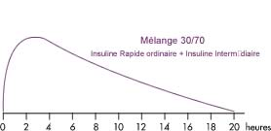
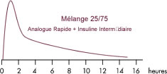

Insulines premix

Slide 27
TRAITEMENT PAR INSULINE
NOVO MIX 30 - HMIX 25
1,60 g/l
1,20g/l
?
30%
1,00 g/l
70%
0,80 g/l
8h
12 h
20 h
00 h
00 h

Slide 28
Insulinothérapie à 1 injection
Repas
Repas
Repas
Hypoglycémiant(s) oral
NPH
8:00
12:00
16:00
20:00
24:00
4:00

Slide 29
Insulinothérapie à 1 injection
Repas
Repas
Repas
LENTE
Hypoglycémiant(s) oral
8:00
12:00
16:00
20:00
24:00
4:00

Slide 30
Insulinothérapie à 3 injections
Repas
Repas
Repas
LENTE
Rapide
8:00
12:00
16:00
20:00
24:00
4:00

Slide 31
Insulinothérapie à 4 injections
Repas
Repas
Repas
LENTE
Rapide
8:00
12:00
16:00
20:00
24:00
4:00

Slide 32
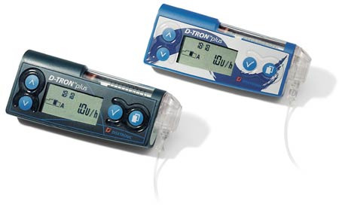
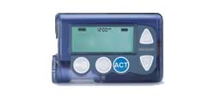
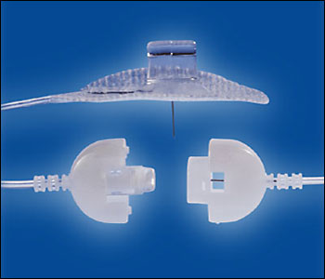
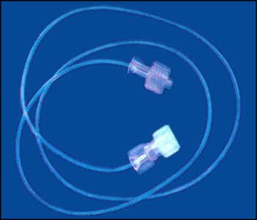
Pompes externes

Slide 33
ADAPTATION DES DOSES D’INSULINE
ULTRARAPIDE 4 UI
ULTRARAPIDE 4 UI
ULTRARAPIDE 4 UI
LENTE 8 UI
1,60 g/l
1,20g/l
1,00 g/l
0,80 g/l
8h
12 h
20 h
00 h
GAJ | DOSE RAPIDE | GPP | G av repas midi | DOSE RAPIDE | G ap repas midi | G av repas soir | DOSE RAPIDE | G ap repas soir | DOSE LENTE
2 g/l | 4UI | 2,50 | 1,80 | 4UI | 2,20 | 2 | 4UI | 2,40 | 8UI
1,8g/l | 4UI | 2,40 | 2,00 | 4UI | 2,40 | 2,20 | 4UI | 2,60 | 10UI
1,6g/l | 4UI | 2,00 | 2,20 | 4UI | 2,60 | 2,0 | 4UI | 2,80 | 10UI
1,5g/l | 4UI | 1,80 | 2,0 | 4UI | 2,90 | 2,50 | 4UI | 2,70 | 12UI
1,3g/l | 4UI | 1,70 | 1,80 | 4UI | 2,0 | 2,30 | 4UI | 2,50 | 12UI
1,0g/l | 4UI | 1,80 | 1,60 | 4UI | 1,90 | 1,70 | 4UI | 2 | 12UI
0,9g/l | 6UI | 1,50 | 1,40 | 6UI | 1,30 | 1,0 | 6UI | 1,8 | 12UI
0,85g/l | 6UI | 1,30 | 1,0 | 6UI | 1,40 | 0,98 | 8UI | 1,6 | 12UI

Slide 34
CAS CLINIQUES
De la théorie à la pratique
-Prise en compte du vécu du patient et du médecin-

Slide 35
CAS CLINIQUE 1 ; Mr Rx
54 ans, cadre ingénieur , travaille à 100 km .
ATCD Personnels :
- Médicaux :
HCT > 10 ans
HTA > 10 ans
SAS appareillé depuis 6 ans
Obésité 117 kg 1 m 70 IMC 40
Diabète découvert il y a 1 an
TTT
  DIAMICRON 30 mg lm 3 cp depuis 3 mois
  JANUVIA
  Diarrhées sous metformine générique .
  HbA1C 8,2 %
  Renforcement RHD +++++
  DIAMICRON lm 120 mg , JANUVIA ,
  essai de STAGID 1 à 3 / j progressivement

Slide 36
CAS CLINIQUE 1 ; Mr Rx
  M + 3 : HbA1C 8,6 %
  - 3 kg
  Diarrhées sous STAGID 3 / j mais tolère 1 / j
  Remplacement JANUVIA par VICTOZA car obésité sévère
  DIAMICRON 30 4 / j

Slide 37
CAS CLINIQUE 1 ; Mr Rx
  DIABETE RECENT CHEZ UN PATIENT JEUNE OBESE SANS COMPLICATION
  Objectif HbA1C < 6,5 %.
  PROBLEME N° 1 : Le POIDS
  Tolère mal metformine à dose maximale
  on propose un traitement injectable :

Slide 38
CAS CLINIQUE 1 ; Mr Rx
  Médecin : La situation actuelle n’est pas satisfaisante car l’HbA1C reste bien trop élevée alors que le diabète a été diagnostiqué il y a peu de temps et qu’il a été démontré qu’il convient de normaliser les glycémies dès les premières années de découverte ( UKPDS 10 ans après ) car les patients en retirent un bénéfice net , ils présentent moins de complications micro et macrovasculaires.
  Les mesures actuelles étant inefficaces, je peux vous proposer un traitement plus récent dont l’un des avantages est de permettre une perte de poids , une diminution de l’apetit , un retard de la vidange gastrique .
  L’inconvénient est qu’il s’agit d’un traitement injectable
  Patient : AH quel horreur de l’insuline !!!
  Médecin : Je ne pense pas à de l’insuline comme traitement mais à un médicament qui est une autre hormone : un analogue du GLP1 .
  C’est une hormone qui est naturellement présente dans l’organisme et lorsque le taux de glucose augmente dans le sang , c’est elle qui commande le pancréas pour qu’il secrete l’insuline .
  Cette hormone est moins bien synthétisée chez le patient présentant un diabète de type 2 , alors on peut vous la fournir à une dose pharmacologique .

Slide 39
CAS CLINIQUE 1 ; Mr Rx
  Patient : Ouf !! Ce n’est pas de l’insuline
  mais ça doit faire mal de se piquer ?
  Médecin : Je peux vous montrer le matériel
  - les aiguilles sont toutes fines , cela fait moins mal que de faire les ACG.
  - Il s’agit de stylo jetable …
  -Je vous propose de vous prescrire l’aide d’une IDE à domicile pour vous montrer une ou 2 fois la technique puis le plus souvent les patients deviennent rapidement autonomes.
  Le plus souvent ce traitement et le mode d’administration est très bien toléré » l’essayer c’est l’adopter »
  mais vous verrez par vous-même Certains patients préfèrent même parfois ensuite
  les injections aux gros comprimés
  Patient : Bon , si ça peut améliorer la situation, si ça peut faire maigrir: essayons .

Slide 40
CAS CLINIQUE 1 ; Mr Rx
  M + 6 : HbA1C 7,6 %
  - 6 kg - 6cm PO
  STAGID 1 / j
  VICTOZA 1,2 mg a augmenter à 1,8 mg
  DIAMICRON 30 1 ou 2 ou 3 ou 4 cp selon les dextro
  +- arrêt DIAMICRON 30 1 / j si hypoglycémies

Slide 41
CAS CLINIQUE 1 ; Mr Rx
  M12: HbA1C 6,6 %
  poids stable + 2 cm PO
  STAGID 1 / j
  VICTOZA 1,8 mg
  DIAMICRON 30 4 cp

Slide 42
CAS CLINIQUE 1 ; Mr Rx
  M 24: HbA1C 6,7 %
  - 5 kg au total en 2 ans
  STAGID 1 / j
  VICTOZA 1,8 mg
  DIAMICRON 30 3 cp

Slide 43
CAS CLINIQUE 1 ; Mr Rx
  M 30 : HbA1C 8,5 %
  + 2 kg
  STAGID 1 / j
  VICTOZA 1,8 mg
  DIAMICRON 30 4 cp selon les dextro
Les cycles dextro montrent:
des GAJ trop élevées entre 1,40 et 1,70 g / l et des GPP > 2 g / l
Que peut on lui proposer ?

Slide 44
CAS CLINIQUE 1 ; Mr Rx
  Médecin : Après une bonne amélioration de l’HbA1C pendant 1 année , la situation se dégrade à nouveau. Le soucis principal est , je pense , l’absence d’activité physique et surtout l’absence de perte de poids .
  Comment vivez vous les injections ?
  Patient : AH oui docteur , je sais il faudrait que je marche au moins …. Mais je n’ai vraiment pas le temps et avec mon mode de vie …
  Médecin : En attendant la retraite , il faut quand même agir :
  Je ne vous cache pas que je suis un peu déçue de l’effet du traitement injectable .
  Médecin : Comment vivez vous les injections ?
  Patient : Oh pas de soucis du tout , vous pensez c’est comme les piqures que j’avais faites après mon opération . L’infirmière est venue me montrer à 2 reprises , puis je l’ai fait une fois devant elle et puis voilà , c’est trop facile , cela ne me pose pas de difficultés
  Médecin : du point de vu thérapeutique , nous sommes limités par les ADO car vous tolérez mal la metformine ( un des rares traitements qui aide à perdre du poids ) ,et il semble que vous ne soyez pas répondeur au VICTOZA , on pourrait essayer une injection d’insuline basale le soir .
  Je ne pense pas à de l’insuline comme traitement mais à un médicament qui est une autre hormone : un analogue du GLP1 .
  C’est une hormone qui est naturellement présente dans l’organisme et lorsque letaux de glucose augmente dans le sang , c’est elle qui commande le pancréas pour qu’il secrete l’insuline .
  Cette hormone est moins bien synthétisée chez le patient présentant un diabète , alors on peut vous la fournir à une dose pharmacologique .

Slide 45
CAS CLINIQUE 1 ; Mr Rx
  Patient : D’accord , si vous pensez que ça peut aider.
  TOUTEFOIS J’y pense , ça va me compliquer la vie avec mon travail , la cantine …!! Je ne pourrai plus partir en WE …
  Médecin : La technique d’injection est la même que pour le VICTOZA
  Il s’agit de stylo jetables faciles à stocker .
  Je vous avais expliqué qu’il existait plusieurs types d’insulines : des lentes pour reproduire l’insulinosecrétion basale et des rapides pour couvrir si besoin les repas .
  Dans votre cas , on va débuter par une seule injection d’insuline lente le soir au coucher. Il s’agit d’une insuline dont l’action est très « douce » , sans pic d’action
  IL faut savoir que sous insuline il y a un risque d’hypoglycémie et il ne faut donc pas se tromper dans les dosages et savoir reconnaître et traiter d’éventuelles hypoglycémies.
  ( remise d’un DOCUMENT :CAT en cas d’hypoglycémie)
  Si vous présentez UNE SEULE fois une HYPOGLYCEMIE , il est impératif de diminuer la dose de 1 à 2 UI dès le soir même.

Slide 46
CAS CLINIQUE 1 ; Mr Rx
  Mais ne vous inquiétez pas , je vais débuter par une toute petite dose ( de 6 UI ) et il faudra augmenter la dose de 1 à 2 UI en 1 à 2 UI tous les 2 à 3 jours selon le dextro du matin.Pour vous donner une idée e n hospitalisation on débute souvent à 10 UI ( mais les IDE vous surveillent toute la nuit ) et dans votre cas , je ne veux pas risquer de vous faire faire une hypoglycémie dès la première nuit , donc je sous dose volontairement , cela permettra de vous familiariser tranquillement avec l’adaptation des doses.
  Une IDE peut également vous aider au départ . Il est également possible d’initier l’insuline au court d’une hospitalisation.
  ( Bien mentionner sur l’ordonnance les objectifs glycémiques , l’adaptation des doses)
  (Mettre une barrière haute ; ne pas dépasser 20 UI par exemple )
  Patient : Ah non non merci surtout pas d’hospitalisation : je DETESTE CETTE IDEE ! Les piqures ne me font pas peur .
  Médecin : Vous pourrez m’envoyer vos cycles dextro par mail en mentionnant bien votre dose d’insuline , pour que je puisse vous aider à adapter la dose si besoin et l’on pourra se revoir dans 1 mois pour faire le point .

Slide 47
CAS CLINIQUE 1 ; Mr Rx
  Patient : mais au fait docteur , vous me conseillez de perdre du poids et j’ai lu que l’insuline faisait grossir !!
  Médecin : il faut distinguer plusieurs cas :
  Soit un patient à un DT2 très ancien 10 , 15 ou 20 ans et son pancréas s’est progressivement épuisé en insuline , il devient insulinonécessitant et présente un déséquilibre sévère du diabète avec perte de poids involontaire.
  Dans ce cas , il perd artificiellement du poids et lorsque on lui apporte l’insuline sous forme d’injection , il va reprendre le poids qu’il avait perdu artificiellement .
  Un autre cas est celui du patient qui ne présente pas de carence en insuline mais
  Son insuline est inefficace à cause du surpoids :le problème c’est l’insulinorésistance il présente donc même un hyperinsulinisme . Dans ce cas il est vrai que si le patient continu à manger à la fois très gras et très sucré et en trop grande quantité , il aura tout de qu’il faut pour stocker les graisses qu’il consomme en excès .
  Dans votre cas , Vous avez des difficultés à perdre du poids malgré vos efforts mais la diététicienne mentionne que vous suivez au mieux l’équilibre alimentaire et qu’il faut simplement réduire encore les quantités étant donné en plus votre grande sédentarité !
  Pour ne pas prendre de poids , dans votre cas il faut poursuivre les conseils diététiques et SURTOUT AUGMENTER VOS DEPENSES ENERGETIQUES: Donc il est PRIMORDIAL de MARCHER TOUS LES JOURS 30 à 60 minutes .

Slide 48
CAS CLINIQUE 1 ; Mr Rx
  M 30 : HbA1C 8,5 %
  + 2 kg
  STAGID 1 / j
  VICTOZA 1,8 mg
  DIAMICRON 30 4 cp selon les dextro
Les cycles dextro montrent des GAJ trop élevées entre 1,40 et 1,70 g / l et des GPP > 2 g / l :
on débute LANTUS par 6 UI le soir en diminuant DIAMICRON (voire à arrêter) et en maintenant VICTOZA et STAGID à 1 cp seulement, car mal toléré pour des doses supérieures.
Objectif : HbA1C< 7 % dans 3 à 6 mois.

Slide 49
ADAPTATION DES DOSES D’INSULINE
GAJ | DOSE RAPIDE | GPP | G av repas midi | DOSE RAPIDE | G ap repas midi | G av repas soir | DOSE RAPIDE | G ap repas soir | DOSE LENTE
1,7 g/l |  | 2,50 | 1,80 |  | 2,20 | 2 |  | 2,40 | 8UI
1,8g/l |  | 2,40 | 2,00 |  | 2,40 | 2,20 |  | 2,60 | 10UI
1,6g/l |  | 2,00 | 2,20 |  | 2,60 | 2,0 |  | 2,80 | 10UI
1,5g/l |  | 1,80 | 2,0 |  | 2,90 | 2,50 |  | 2,70 | 12UI
1,3g/l |  | 1,70 | 1,80 |  | 2,0 | 2,30 |  | 2,50 | 12UI
1,0g/l |  | 1,80 | 1,60 |  | 1,90 | 1,70 |  | 2 | 12UI
0,9g/l |  | 1,50 | 1,40 |  | 1,30 | 1,0 |  | 1,8 | 12UI

Slide 50
ADAPTATION DES DOSES D’INSULINE
GAJ | DOSE RAPIDE | GPP | G av repas midi | DOSE RAPIDE | G ap repas midi | G av repas soir | DOSE RAPIDE | G ap repas soir | DOSE LENTE
1,7 g/l |  | 2,50 | 1,80 |  | 2,20 | 2 |  | 2,40 | 8UI
1,8g/l |  | 2,40 | 2,00 |  | 2,40 | 2,20 |  | 2,60 | 10UI
1,6g/l |  | 2,00 | 2,20 |  | 2,60 | 2,0 |  | 2,80 | 10UI
1,5g/l |  | 1,80 | 2,0 |  | 2,90 | 2,50 |  | 2,70 | 12UI
1,3g/l |  | 1,70 | 1,80 |  | 2,0 | 2,30 |  | 2,50 | 12UI
1,0g/l |  | 1,80 | 1,60 |  | 1,90 | 1,70 |  | 2 | 12UI
0,9g/l |  | 1,50 | 1,40 |  | 1,30 | 1,0 |  | 1,8 | 12UI

Slide 51
ADAPTATION DES DOSES D’INSULINE
GAJ | DOSE RAPIDE | GPP | G av repas midi | DOSE RAPIDE | G ap repas midi | G av repas soir | DOSE RAPIDE | G ap repas soir | DOSE LENTE
1,7 g/l |  | 2,50 | 1,80 |  | 2,20 | 2 |  | 2,40 | 8UI
1,8g/l |  | 2,40 | 2,00 |  | 2,40 | 2,20 |  | 2,60 | 10UI
1,6g/l |  | 2,00 | 2,20 |  | 2,60 | 2,0 |  | 2,80 | 10UI
1,5g/l |  | 1,80 | 2,0 |  | 2,90 | 2,50 |  | 2,70 | 12UI
1,3g/l |  | 1,70 | 1,80 |  | 2,0 | 2,30 |  | 2,50 | 12UI
1,0g/l |  | 1,80 | 1,60 |  | 1,90 | 1,70 |  | 2 | 12UI
0,9g/l |  | 1,50 | 1,40 |  | 1,30 | 1,0 |  | 1,8 | 12UI

Slide 52
ADAPTATION DES DOSES D’INSULINE
GAJ | DOSE RAPIDE | GPP | G av repas midi | DOSE RAPIDE | G ap repas midi | G av repas soir | DOSE RAPIDE | G ap repas soir | DOSE LENTE
1,7 g/l |  | 2,50 | 1,80 |  | 2,20 | 2 |  | 2,40 | 8UI
1,8g/l |  | 2,40 | 2,00 |  | 2,40 | 2,20 |  | 2,60 | 10UI
1,6g/l |  | 2,00 | 2,20 |  | 2,60 | 2,0 |  | 2,80 | 10UI
1,5g/l |  | 1,80 | 2,0 |  | 2,90 | 2,50 |  | 2,70 | 12UI
1,3g/l |  | 1,70 | 1,80 |  | 2,0 | 2,30 |  | 2,50 | 12UI
1,0g/l |  | 1,80 | 1,60 |  | 1,90 | 1,70 |  | 2 | 12UI
0,9g/l |  | 1,50 | 1,40 |  | 1,30 | 1,0 |  | 1,8 | 12UI

Slide 53
ADAPTATION DES DOSES D’INSULINE
GAJ | DOSE RAPIDE | GPP | G av repas midi | DOSE RAPIDE | G ap repas midi | G av repas soir | DOSE RAPIDE | G ap repas soir | DOSE LENTE
1,7 g/l |  | 2,50 | 1,80 |  | 2,20 | 2 |  | 2,40 | 8UI
1,8g/l |  | 2,40 | 2,00 |  | 2,40 | 2,20 |  | 2,60 | 10UI
1,6g/l |  | 2,00 | 2,20 |  | 2,60 | 2,0 |  | 2,80 | 10UI
1,5g/l |  | 1,80 | 2,0 |  | 2,90 | 2,50 |  | 2,70 | 12UI
1,3g/l |  | 1,70 | 1,80 |  | 2,0 | 2,30 |  | 2,50 | 12UI
1,0g/l |  | 1,80 | 1,60 |  | 1,90 | 1,70 |  | 2 | 12UI
0,9g/l |  | 1,50 | 1,40 |  | 1,30 | 1,0 |  | 1,8 | 12UI

Slide 54
ADAPTATION DES DOSES D’INSULINE
GAJ | DOSE RAPIDE | GPP | G av repas midi | DOSE RAPIDE | G ap repas midi | G av repas soir | DOSE RAPIDE | G ap repas soir | DOSE LENTE
1,7 g/l |  | 2,50 | 1,80 |  | 2,20 | 2 |  | 2,40 | 8UI
1,8g/l |  | 2,40 | 2,00 |  | 2,40 | 2,20 |  | 2,60 | 10UI
1,6g/l |  | 2,00 | 2,20 |  | 2,60 | 2,0 |  | 2,80 | 10UI
1,5g/l |  | 1,80 | 2,0 |  | 2,90 | 2,50 |  | 2,70 | 12UI
1,3g/l |  | 1,70 | 1,80 |  | 2,0 | 2,30 |  | 2,50 | 12UI
1,0g/l |  | 1,80 | 1,60 |  | 1,90 | 1,70 |  | 2 | 12UI
0,9g/l |  | 1,50 | 1,40 |  | 1,30 | 1,0 |  | 1,8 | 12UI

Slide 55
ADAPTATION DES DOSES D’INSULINE
LENTE 8 UI
1,60 g/l
1,20g/l
1,00 g/l
0,80 g/l
8h
12 h
20 h
00 h

Slide 56
CAS CLINIQUE 1 ; Mr Rx
  M 33 et M 36 : HbA1C 7,4 %
  + 1 kg
  STAGID 1 / j
  VICTOZA 1,8 mg
  DIAMICRON 30 4 cp selon les dextro
  LANTUS 20 UI le soir
VICTOZA non efficace
Arrêt STAGID
ESSAI de JANUMET car metformine souvent bien toléré dans l’association
LANTUS a mieux titrer pour obtenir des GAJ entre 0,8 et 1g / l.
  Diminuer ou arrêt DIAMICRON si hypoglycémies la journée
  HOSPITALISATION DANS 3 à 6 mois si pas d’amélioration

Slide 57
CAS CLINIQUE 1 ; Mr Rx
  M 39 : HbA1C 7,9 %
  + 1 kg
  JANUMET en tolère seulement 1 / j
  DIAMICRON 30 4 cp selon les dextro
  LANTUS 30 UI le soir
  REFUSE HOSPITALISATION
Cycles dextro : GAJ 0,98 à 1,8 g / l
sous LANTUS 30 UI le soir à augmenter de 2 UI en 2 UI pour obtenir des GAJ entre 0,80 et 1 g/l.
DIAMICRON à augmenter pour obtenir des GPP entre 1,2 et 1,6 g /l.
Est à la retraite
Marche avec l’EMS du réseaux chaque semaine et va aller marcher plusieurs fois par semaine avec un autre patient.+++ est bien motivé !
LANTUS a mieux titrer pour obtenir des GAJ entre 0,8 et 1g / l.
  Diminuer ou arrêt DIAMICRON si hypoglycémies la journée
  HOSPITALISATION DANS 3 à 6 mois si pas d’amélioration

Slide 58
CAS CLINIQUE 1 ; Mr Rx
EVOLUTION 1
  M 42 : HbA1C 5,8 %
  - 10 kg
  retraité : a marché tous les jours 30 à 120 min pendant 3 mois
  IMC 33
  A repris STAGID 1 / j , JANUVIA 1 cp / j mieux tolérés
  DIAMICRON 30 1 cp selon les dextro vs 4 cp
  LANTUS 26 UI vs 30 UI le soir
Cycles dextro : GAJ 0,7 à 0,9 g / l
GPP < 1,60g /l

Slide 59
CAS CLINIQUE 1 ; Mr Rx
Médecin: => BRAVO l’HbA1C est normalisée et grâce à la diététique ( ce qui a permis que vous ne repreniez pas de poids ) et surtout à l’activité physique ( ce qui vous a permis de perdre du poids en déstockant les graisses que vous aviez stockés jadis ) vous avez perdu 10 kg !
l’ IMC reste dans la zone de l’obésité : je vous conseille de CONTINUER à PERDRE DU POIDS progressivement mais durablement ou au moins d’essayer de ne jamais reprendre de poids ce qui serait déjà très très bien.
Pensez bien à arrêter DIAMICRON en cas d’hypoglycémie
Patient : Ah oui qu’est ce que je me sent mieux , je suis moins essoufflé , je ronfle moins , ma pression artérielle est descendue trop bas et mon médecin traitant à du diminuer mon traitement antihypertenseur .

Slide 60
CAS CLINIQUE 1 ; Mr Rx
Patient : Est-ce que vous croyiez que je devrai poursuivre l’insuline toute ma vie ??
Médecin: Il faut voir et surtout Persévérer .
Actuellement en ramenant l’HbA1C < 7 % vous diminuez les risques d’atteintes des petits vaisseaux à long terme , du point de vu du diabète c’est le premier objectif atteint .
Ensuite , le diabète étant une maladie chronique et évolutive et comme vous avez vu l’implication majeure du surpoids dans votre cas : je vous conseille de poursuivre très progressivement la perte de poids simplement en poursuivant les conseils HD au long court
Pour ramener l’ IMC < 30 .
Il ne faut pas être pressé et chercher la performance , vous pouvez y arrivez en 1 ou 2 ans . Nous nous pourrons alors voir s’il sera possible de diminuer encore nettement l’insuline voire l’arrêter(?) en poursuivant avec STAGID et JANUVIA seuls .
Chaque patient est différent , parfois il n’est pas possible d’arrêter l’insuline .

Slide 61
CAS CLINIQUE 1 ; Mr Rx
EVOLUTION 2
  15 ans plus tard
  : HbA1C 9,5 %
  perte de poids involontaire de 6 kg
Cycles dextro : GAJ 1,8 à 2 g / l
GPP > 2 g /l
=> que faire ?

Slide 62
CAS CLINIQUE 1 ; Mr Rx
EVOLUTION 2
=> que faire ?
Vérifier l’intégrité du PANCREAS et du foie ++++
=> associer des injections d’insuline prandiales puis bien réadapter la dose d’insuline basale .

Slide 63
ADAPTATION DES DOSES D’INSULINE
GAJ | DOSE RAPIDE | GPP | G av repas midi | DOSE RAPIDE | G ap repas midi | G av repas soir | DOSE RAPIDE | G ap repas soir | DOSE LENTE
0,7 g/l | 4 UI | 2,50 | 1,80 | 4 UI | 2,20 | 2 | 4 UI | 2,40 | 20 UI
1,2g/l | 6 UI | 2,40 | 2,00 | 6UI | 1, 8 | 1,90 | 6UI | 3 | 20UI
1,0g/l | 8UI | 1,6 | 1,7 0 | 6 UI | 1,60 | 1,5 | 8UI | 2,80 | 20UI
1,5g/l | 8UI | 1,5 | 1,6 | 6UI | 1,8 | 1,7 | 10UI | 1,8 | 18 UI
0,9 g/l | 8UI | 1,70 | 1,80 | 6 UI | 1,7 | 1,5 | 12UI | 1,4 | 16UI
1,0g/l | 8UI | 1,80 | 1,60 | 4 UI | 1,60 | 1,70 | 12UI | 1,5 | 16UI

Slide 64
ADAPTATION DES DOSES D’INSULINE
GAJ | DOSE RAPIDE | GPP | G av repas midi | DOSE RAPIDE | G ap repas midi | G av repas soir | DOSE RAPIDE | G ap repas soir | DOSE LENTE
0,7 g/l | 4 UI | 2,50 | 1,80 | 4 UI | 2,20 | 2 | 4 UI | 2,40 | 20 UI
1,2g/l | 6 UI | 2,40 | 2,00 | 6UI | 1, 8 | 1,90 | 6UI | 3 | 20UI
1,0g/l | 8UI | 1,6 | 1,7 0 | 6 UI | 1,60 | 1,5 | 8UI | 2,80 | 20UI
1,5g/l | 8UI | 1,5 | 1,6 | 6UI | 1,8 | 1,7 | 10UI | 1,8 | 18 UI
0,9 g/l | 8UI | 1,70 | 1,80 | 6 UI | 1,7 | 1,5 | 12UI | 1,4 | 16UI
1,0g/l | 8UI | 1,80 | 1,60 | 4 UI | 1,60 | 1,70 | 12UI | 1,5 | 16UI

Slide 65
ADAPTATION DES DOSES D’INSULINE
GAJ | DOSE RAPIDE | GPP | G av repas midi | DOSE RAPIDE | G ap repas midi | G av repas soir | DOSE RAPIDE | G ap repas soir | DOSE LENTE
0,7 g/l | 4 UI | 2,50 | 1,80 | 4 UI | 2,20 | 2 | 4 UI | 2,40 | 20 UI
1,2g/l | 6 UI | 2,40 | 2,00 | 6UI | 1, 8 | 1,90 | 6UI | 3 | 20UI
1,0g/l | 8UI | 1,6 | 1,7 0 | 6 UI | 1,60 | 1,5 | 8UI | 2,80 | 20UI
1,5g/l | 8UI | 1,5 | 1,6 | 6UI | 1,8 | 1,7 | 10UI | 1,8 | 18 UI
0,9 g/l | 8UI | 1,70 | 1,80 | 6 UI | 1,7 | 1,5 | 12UI | 1,4 | 16UI
1,0g/l | 8UI | 1,80 | 1,60 | 4 UI | 1,60 | 1,70 | 12UI | 1,5 | 16UI

Slide 66
ADAPTATION DES DOSES D’INSULINE
GAJ | DOSE RAPIDE | GPP | G av repas midi | DOSE RAPIDE | G ap repas midi | G av repas soir | DOSE RAPIDE | G ap repas soir | DOSE LENTE
0,7 g/l | 4 UI | 2,50 | 1,80 | 4 UI | 2,20 | 2 | 4 UI | 2,40 | 20 UI
1,2g/l | 6 UI | 2,40 | 2,00 | 6UI | 1, 8 | 1,90 | 6UI | 3 | 20UI
1,0g/l | 8UI | 1,6 | 1,7 0 | 6 UI | 1,60 | 1,5 | 8UI | 2,80 | 20UI
1,5g/l | 8UI | 1,5 | 1,6 | 6UI | 1,8 | 1,7 | 10UI | 1,8 | 18 UI
0,9 g/l | 8UI | 1,70 | 1,80 | 6 UI | 1,7 | 1,5 | 12UI | 1,4 | 16UI
1,0g/l | 8UI | 1,80 | 1,60 | 4 UI | 1,60 | 1,70 | 12UI | 1,5 | 16UI

Slide 67
ADAPTATION DES DOSES D’INSULINE
GAJ | DOSE RAPIDE | GPP | G av repas midi | DOSE RAPIDE | G ap repas midi | G av repas soir | DOSE RAPIDE | G ap repas soir | DOSE LENTE
0,7 g/l | 4 UI | 2,50 | 1,80 | 4 UI | 2,20 | 2 | 4 UI | 2,40 | 20 UI
1,2g/l | 6 UI | 2,40 | 2,00 | 6UI | 1, 8 | 1,90 | 6UI | 3 | 20UI
1,0g/l | 8UI | 1,6 | 1,7 0 | 6 UI | 1,60 | 1,5 | 8UI | 2,80 | 20UI
1,5g/l | 8UI | 1,5 | 1,6 | 6UI | 1,8 | 1,7 | 10UI | 1,8 | 18 UI
0,9 g/l | 8UI | 1,70 | 1,80 | 6 UI | 1,7 | 1,5 | 12UI | 1,4 | 16UI
1,0g/l | 8UI | 1,80 | 1,60 | 4 UI | 1,60 | 1,70 | 12UI | 1,5 | 16UI

Slide 68
ADAPTATION DES DOSES D’INSULINE
GAJ | DOSE RAPIDE | GPP | G av repas midi | DOSE RAPIDE | G ap repas midi | G av repas soir | DOSE RAPIDE | G ap repas soir | DOSE LENTE
0,7 g/l | 4 UI | 2,50 | 1,80 | 4 UI | 2,20 | 2 | 4 UI | 2,40 | 20 UI
1,2g/l | 6 UI | 2,40 | 2,00 | 6UI | 1, 8 | 1,90 | 6UI | 3 | 20UI
1,0g/l | 8UI | 1,6 | 1,7 0 | 6 UI | 1,60 | 1,5 | 8UI | 2,80 | 20UI
1,5g/l | 8UI | 1,5 | 1,6 | 6UI | 1,8 | 1,7 | 10UI | 1,8 | 18 UI
0,9 g/l | 8UI | 1,70 | 1,80 | 6 UI | 1,7 | 1,5 | 12UI | 1,4 | 16UI
1,0g/l | 8UI | 1,80 | 1,60 | 4 UI | 1,60 | 1,70 | 12UI | 1,5 | 16UI

Slide 69
ORDONNANCE TYPE
OBJECTIFS GLYCEMIQUES: GLYCEMIE A JEUN : 0,8 à 1,2 g/l
GLYCEMIE 1h30 A 2h après les repas de 1,2 à 1,6 g/l
HbA1C 7 % / 3 mois
LANTUS solostar stylo jetable en débutant par (6 UI ) le soir
ADAPTATION DE LA DOSE D'INSULINE LENTE:
Si la glycémie du matin est supérieure à l'objectif deux jours de suite,
il faut augmenter la dose du soir de 1 à 2 UI après s'être assuré de l'absence d'hypoglycémie nocturne. ( sans dépasser 20 UI )
Si la glycémie du matin est inférieure à l'objectif une seule fois ou si vous avez présenté une hypoglycémie nocturne,
il faut diminuer la dose du soir de 1à 2 UI .
APIDRA solostar stylo jetable en débutant par 4 UI matin midi et soir
ADAPTATION DES DOSES D'INSULINE ULTRARAPIDE A CHAQUE REPAS
Si la glycémie 1h30 A 2h après le repas est supérieure à l'objectif,
le lendemain augmenter la dose d'insuline ultrarapide de 1 UI pour ce repas.
Si la glycémie 1h30 A 2h après le repas est inférieure à l'objectif,
le lendemain diminuer la dose d'insuline ultrarapide de 1 à 2 UI pour ce repas.
Aiguille BD Microfine + 5 mm 4 / j
Lancette BD optimus confort 0,20 mm non substituable 6 / j
Bandelettes glucose 6 / j
1 KIT GLUCAGEN

Slide 70
ORDONNANCE TYPE IDE
Faire pratiquer par une IDE, à domicile, tous les jours, y compris dimanche et jours fériés,
une injection d'insuline, LANTUS en débutant par 6 UI le soir
NOVORAPID 4 UI à chaque repas
après contrôle de la glycémie capillaire du matin pour adaptation des doses de LANTUS
et contrôle des glycémies capillaires pour adaptation des doses de
NOVORAPID.

Slide 71
Le DIABETE Expliqué aux patients
2x GAJ > 1,26 g/l

Slide 72
Le DIABETE
APRES EXCLUSION DES DIABETES SECONDAIRES
2x GAJ > 1,26 g/l
DT2
DT1

Slide 73
Le DIABETE
DT1
2x GAJ > 1,26 g/l
DT2
<40 ANS
MINCE
DEBUT BRUTAL

Slide 74
Le DIABETE
DT1
2x GAJ > 1,26 g/l
DT2
<40 ANS
MINCE
DEBUT BRUTAL
PANCREAS
INSULINE

Slide 75
Le DIABETE
DT1
2x GAJ > 1,26 g/l
DT2
<40 ANS
MINCE
DEBUT BRUTAL
ANTI CORPS ANTI PANCREAS
PANCREAS
INSULINE
INSULINO PENIE

Slide 76
Le DIABETE
DT1
2x GAJ > 1,26 g/l
DT2
<40 ANS
MINCE
DEBUT BRUTAL
ANTI CORPS ANTI PANCREAS
PANCREAS
INSULINE
INSULINO PENIE
TTT: INJECTIONS D’ INSULINE

Slide 77
Le DIABETE
DT1
2x GAJ > 1,26 g/l
DT2
<40 ANS
MINCE
DEBUT BRUTAL
>40 ANS
SURPOIDS
DEBUT
PROGRESSIF
ANTI CORPS ANTI PANCREAS
PANCREAS
INSULINE
INSULINE
INSULINO PENIE
GLUCOSE
TTT: INJECTIONS D’ INSULINE

Slide 78
Le DIABETE
DT1
2x GAJ > 1,26 g/l
DT2
<40 ANS
MINCE
DEBUT BRUTAL
>40 ANS
SURPOIDS
DEBUT
PROGRESSIF
ANTI CORPS ANTI PANCREAS
PANCREAS
INSULINE
INSULINE
INSULINO PENIE
GLUCOSE
INSULINO RESISTANCE
TTT: INJECTIONS D’ INSULINE

Slide 79
Le DIABETE
DT1
2x GAJ > 1,26 g/l
DT2
<40 ANS
MINCE
DEBUT BRUTAL
>40 ANS
SURPOIDS
DEBUT
PROGRESSIF
ANTI CORPS ANTI PANCREAS
PANCREAS
POIDS
INSULINE
INSULINE
INSULINO PENIE
GLUCOSE
INSULINO RESISTANCE
TTT: INJECTIONS D’ INSULINE

Slide 80
Le DIABETE
DT1
2x GAJ > 1,26 g/l
DT2
<40 ANS
MINCE
DEBUT BRUTAL
>40 ANS
SURPOIDS
DEBUT
PROGRESSIF
ANTI CORPS ANTI PANCREAS
PANCREAS
INSULINO PENIE
INSULINE
INSULINE
INSULINO PENIE
GLUCOSE
INSULINO RESISTANCE
TTT: INJECTIONS D’ INSULINE

Slide 81
Le DIABETE
DT1
2x GAJ > 1,26 g/l
DT2
<40 ANS
MINCE
DEBUT BRUTAL
>40 ANS
SURPOIDS
DEBUT
PROGRESSIF
ANTI CORPS ANTI PANCREAS
PANCREAS
INSULINO PENIE
INSULINE
INSULINE
INSULINO PENIE
GLUCOSE
INSULINO RESISTANCE
TTT: INJECTIONS D’ INSULINE
TTT: PERTE DE POIDS ET ACTIVITE PHYSIQUE
PUIS MEDICAMENTS OU INSULINE

